Slide 1
Analýza bezpečnosti dopravy a návrh opatření k jejímu zvýšení na průtahu městem Chýnov
Autor bakalářské práce: Michal Sváček
Vedoucí bakalářské práce: Ing. Bc. Jiří Hanzl, Ph.D.
Oponent bakalářské práce: Ing. Štěpán Pacas

Slide 2
Motivace a důvody k řešení daného problému
- Aktuálnost tématu
- Známé prostředí
- Využitelnost v praxi

Slide 3
Cíl práce
- Analýza bezpečnosti dopravy ve městě Chýnov
- Provedení vlastního dopravního průzkumu, analýzy nehodovosti a místního šetření
- Komparace výsledků vlastního dopravního průzkumu s dříve prováděným veřejným průzkumem
- Navržení vhodných bezpečnostních opatření vedoucích ke zvýšení bezpečnosti provozu

Slide 4
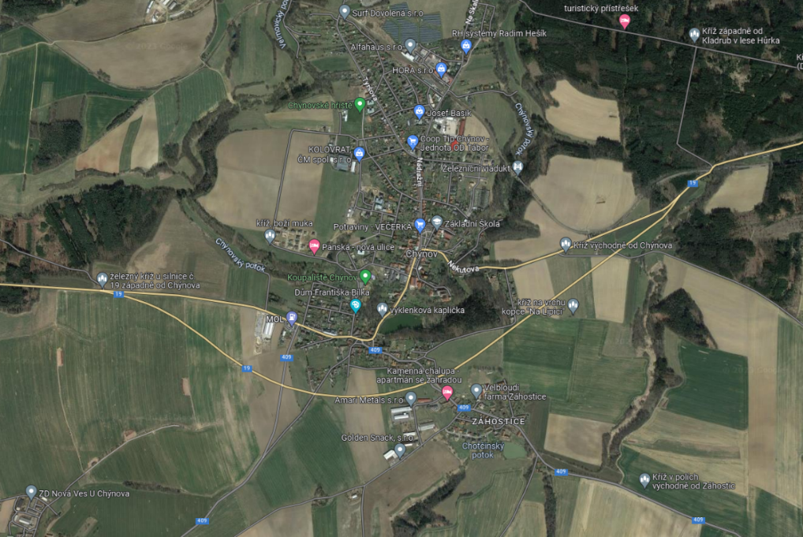
Obchvat města a původní průtah městem
Zdroj: Mapový portál Mapy.cz- vlastní úprava

Slide 5
Použité metody
- Sběr dat – analýza nehodovosti (nehody.cdv.cz)
- Vlastní dopravní průzkum- sčítání intenzit dopravy
- Komparace dat z vlastního průzkumu s daty z CSD 2020
- Navržení vhodných bezpečnostních opatření
- Finanční kalkulace

Slide 6
Vlastní dopravní průzkum
Hodnoty RPDI [voz/den]

Slide 7
Komparace dat
Hodnoty RPDI [voz/den]

Slide 8
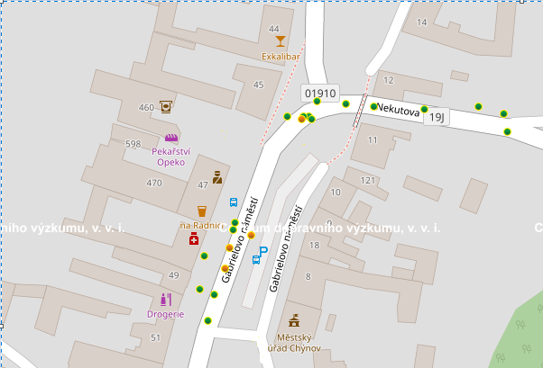
Analýza nehodovosti
Zdroj: nehody.cdv.cz

Slide 9
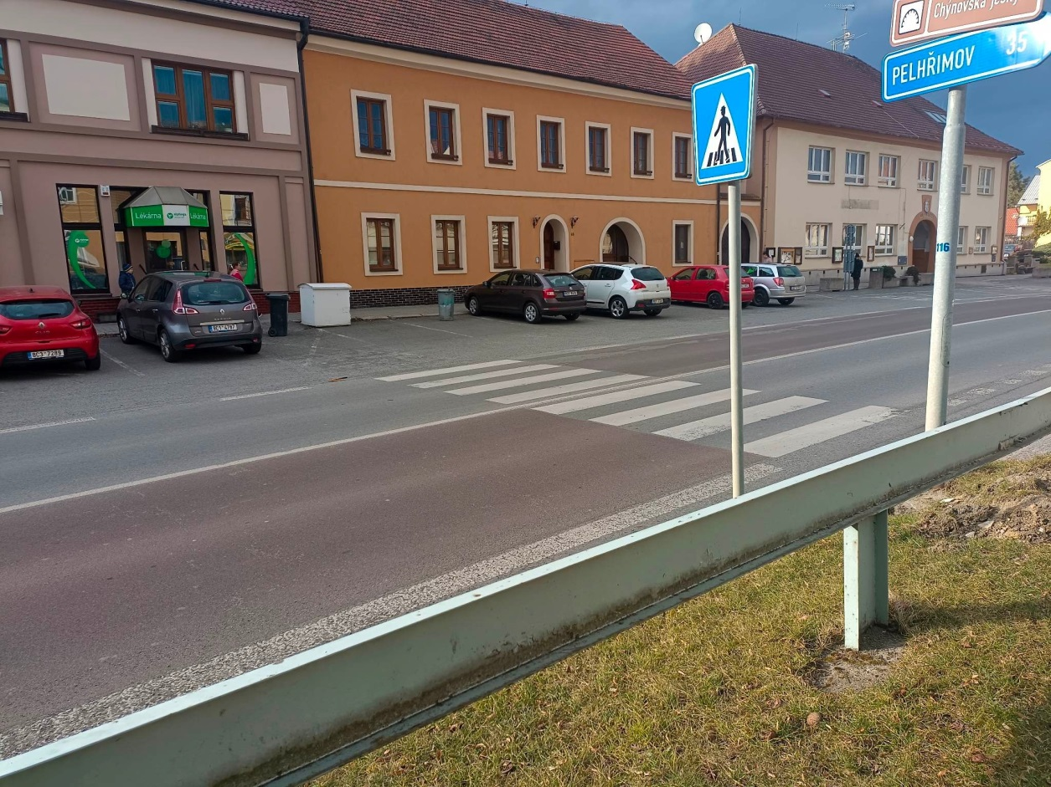
Navrhovaná opatření
Přechod pro chodce:
- Vysazená chodníková
plocha
- Přemístění SDZ - IP6
Zdroj: vlastní

Slide 10
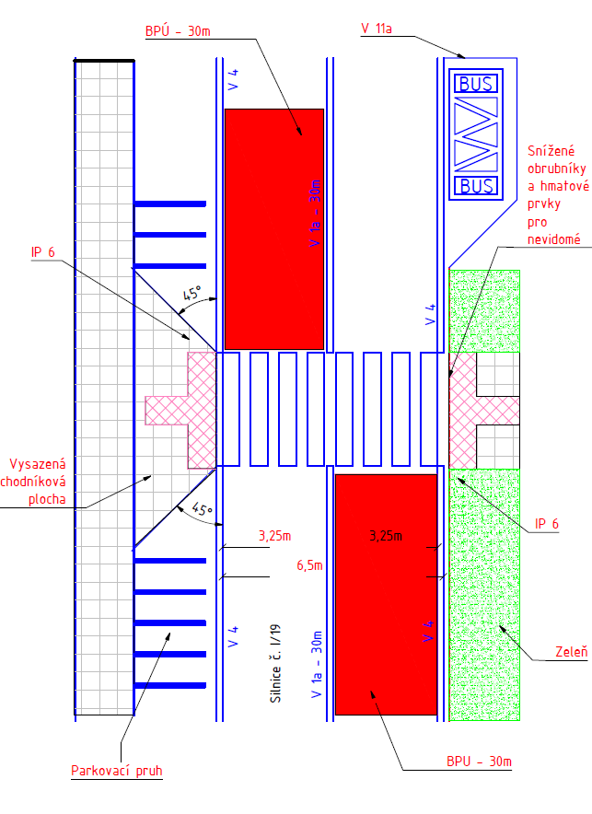
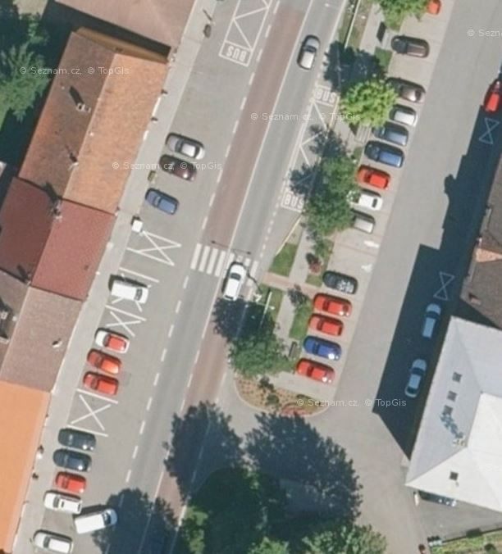
Přechod pro chodce
Zdroj: Mapový portál Mapy.cz
Zdroj: vlastní

Slide 11
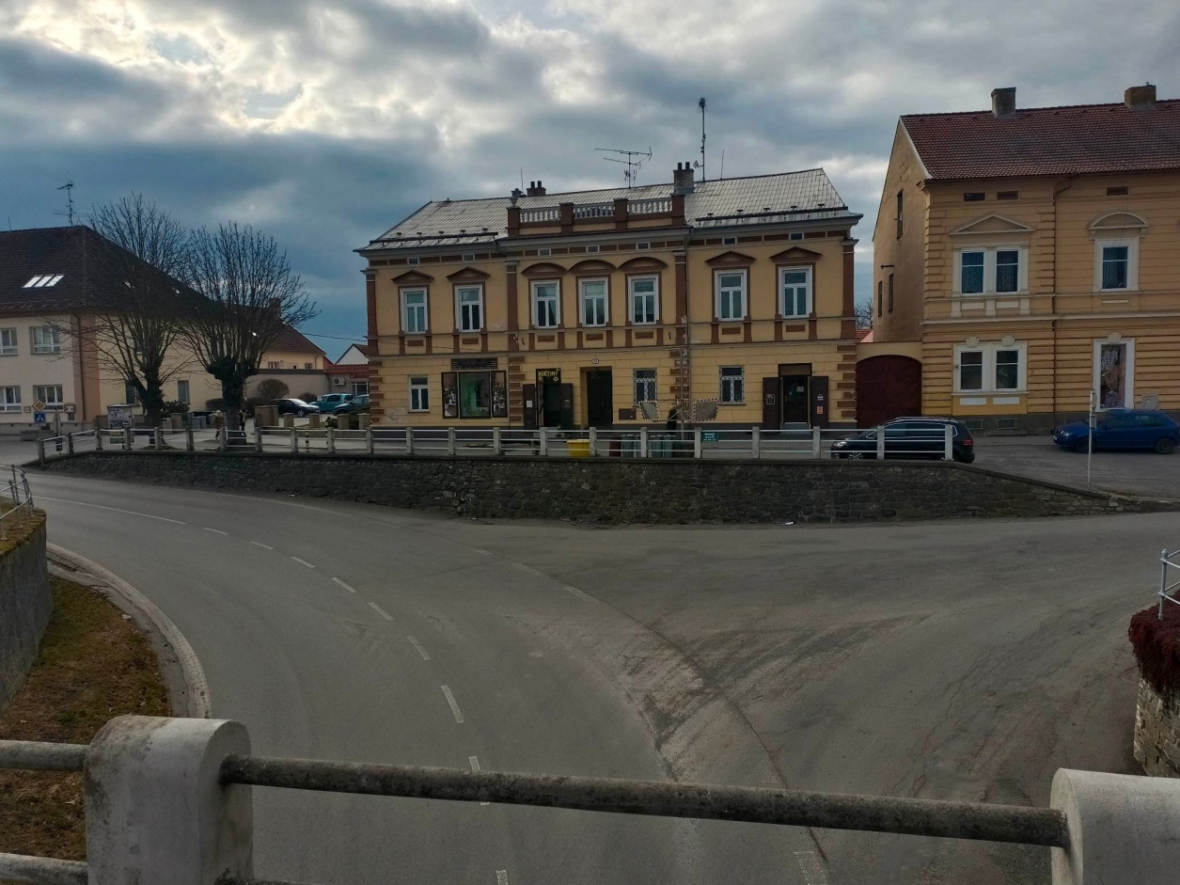
Navrhovaná opatření
Křižovatka:
- Středový dopravní
ostrůvek
- Srpovitá zpevněná
krajnice
- SDZ a VDZ
Zdroj: vlastní

Slide 12
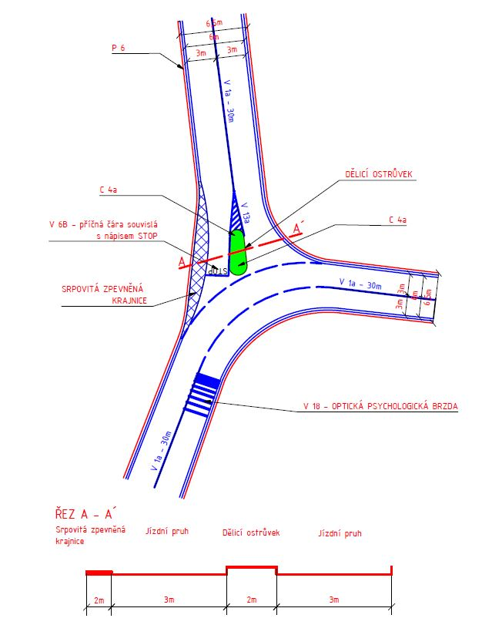
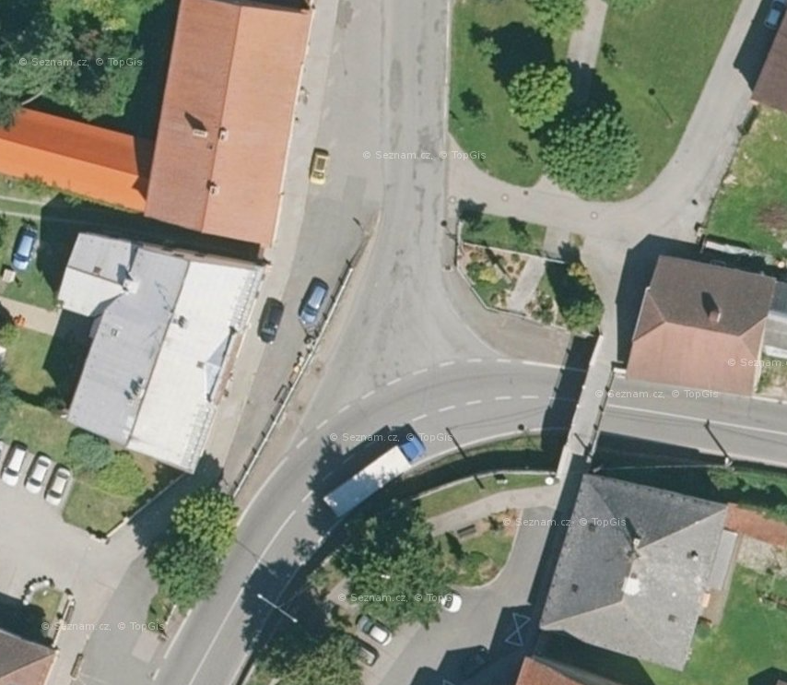
Křižovatka
Zdroj: vlastní

Slide 13
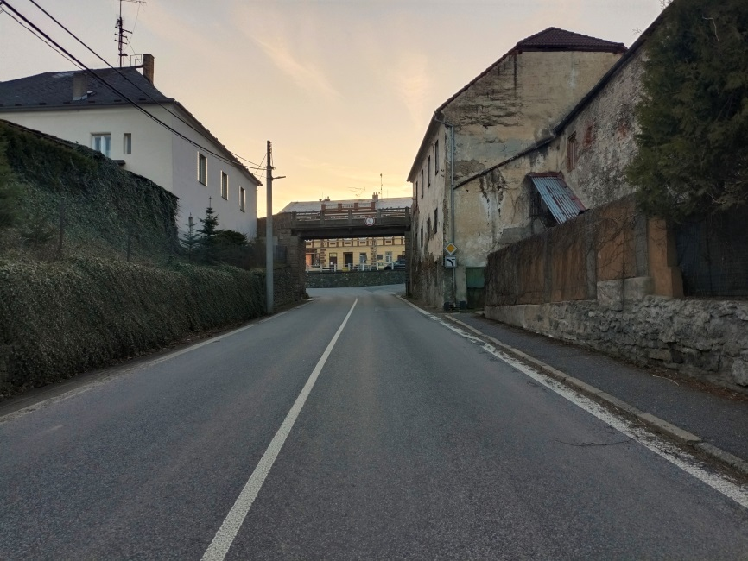
Navrhovaná opatření
Mimoúrovňové křížení:
- VDZ
- Dopravní zařízení
Zdroj: vlastní

Slide 14
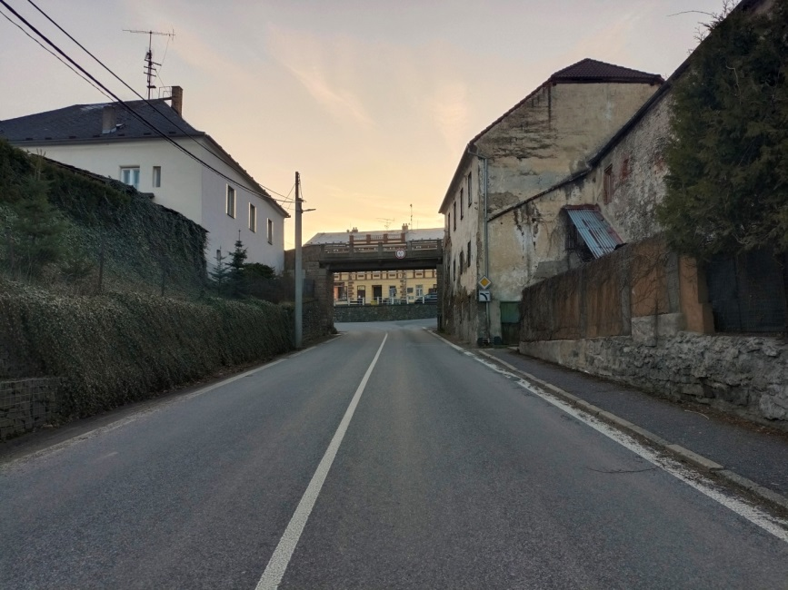
Mimoúrovňové křížení
Zdroj: vlastní

Slide 15
Orientační kalkulace navrhovaných opatření
- Úprava přechodu pro chodce: 60 550 Kč
- Úprava křižovatky: 156 000 Kč
- Úprava mostu: 18 700 Kč
- CELKEM: 235 250 Kč

Slide 16
Závěrečné shrnutí
- Provedení vlastního dopravního průzkumu
- Komparace s daty z CSD 2020
- Analýza nehodovosti
- Navržení vhodných bezpečnostních úprav
- Finanční kalkulace navrhovaných úprav

Slide 17
Otázky vedoucího práce
Jak je definována a v jakých jednotkách je uváděna intenzita dopravy?
Jaké další veličiny používáme k popisu dopravního proudu?

Slide 18
Otázky oponenta
Bude Váš návrh předložen městu Chýnov?
V případě realizace návrhů k jak výraznému snížení nehodovosti by došlo podle Vás?

Slide 19
Děkuji za pozornost

